Slide 1
認識中醫
亞東紀念醫院 傳統醫學科主任
一草中醫診所 醫師
林巧梅

Slide 2
調理體質
養生觀念
減重美容
中醫
治療疾病
內婦兒針傷
中西整合

Slide 3
平衡
氣血陰陽
經絡筋膜肌肉
概念
整體
平衡
通則不痛
自然
四季
日夜

Slide 4
針
毫針、針刀
灸
治療
艾粒、艾條
中藥
內服、外用
其它手法
推拿、刮痧、拔罐...

Slide 5
長新冠
範例
感染新冠病毒痊癒後，中長期的影響，也可以說是新冠病毒產生的後遺症，根據統計，依病毒株不同，大約會有7～20％的人在感染痊癒後產生中長期影響，這些症狀都可以經由中醫師判斷來用藥或是透過針灸獲得改善。
根據美國CDC資料統計，患有新冠後遺症的人常見症狀包括：疲倦、體力變差、胸悶呼吸不暢、咳嗽、心悸、注意力不集中、失眠、嗅覺味覺變化、焦慮、頭暈、頭痛、身體發麻、腹痛、腹瀉、痠痛、皮疹、月經失調等。

Slide 6
氣陰兩虛
濕邪困脾
病人歷經發燒或腹瀉加上隔離在家或臥床，容易耗氣傷陰，產生倦怠、心悸、呼吸費力、注意力不集中、頭暈等症狀。
長新冠病人有許多是舌頭非常厚膩的，這在中醫就是一種濕邪，可能讓病人胃口不好，疲倦、腹瀉、消化差、頭昏、痰多等。
長新冠
痰瘀阻絡
邪熱未清
因感染的炎性反應累積，可能造成痰濁，甚至影響末梢循環，導致呼吸不暢、胸悶、味覺嗅覺改變、麻感等。
轉陰慢，仍有喉嚨乾痛、反覆黃鼻涕，或皮膚多處紅疹作癢。
氣滯血瘀
感染產生的多方面壓力，影響病人情緒，可能導致肝氣鬱結，產生睡眠不佳、容易緊張恐慌、月經異常、胸悶心悸等。

Slide 7
穴道
足三里
百會
魚際
風池
太衝
內關

Slide 8
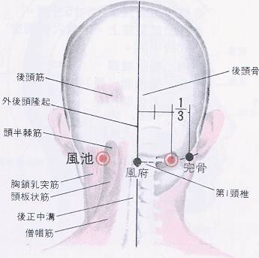
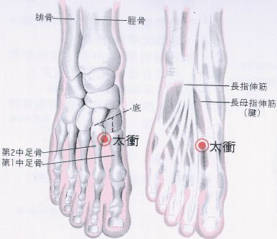
穴道
風池
太衝

Slide 9
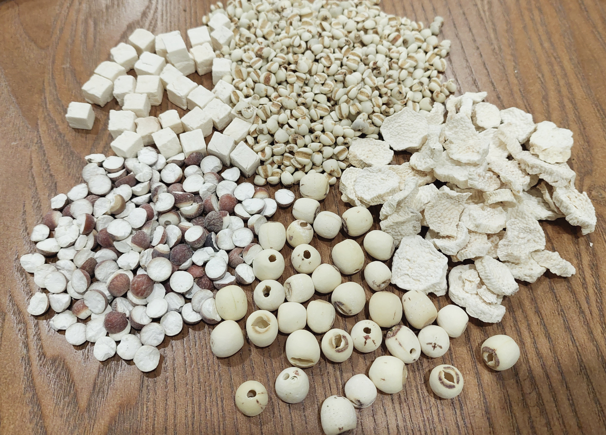
四神湯
健脾祛濕

Slide 10
謝謝聆聽

